Slide 1
케클을
캐꿀잼으로
5기 박종익

Slide 2
여기 이상한 나라가 있습니다

Slide 3
스스로를 붉은악마라 주저 없이 부르지만
스스럼없이 케이리그 팬은 아니라 말하는
이상한 축구의 나라, 대한민국

Slide 4
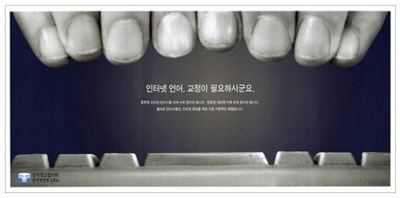
그들은 AFC 회원국 랭킹
3년 연속 1위 하는 리그에 빛나는
자국리그를 ‘게이리그, 개리그’로
부르는 이상한 모습을 보입니다
그리고 그들 스스로를 붉은악마 라 부릅니다

Slide 5
그래서 일까요?
많은 이들의 논의와 연구는
‘왜 붉은악마는 K리그의 팬이 되지 못했나?’에 초점을 맞추고 있습니다

Slide 6
저는 조금 더 근원적인
이야기를 하고 싶습니다
도대체
어떻게 그들은
붉은악마가 되었을까?

Slide 8
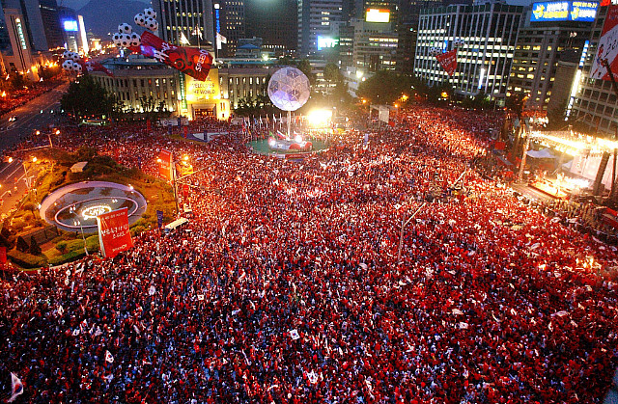

Slide 9
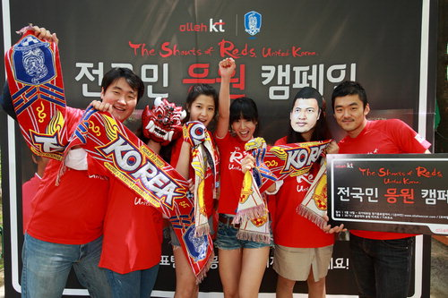

Slide 10
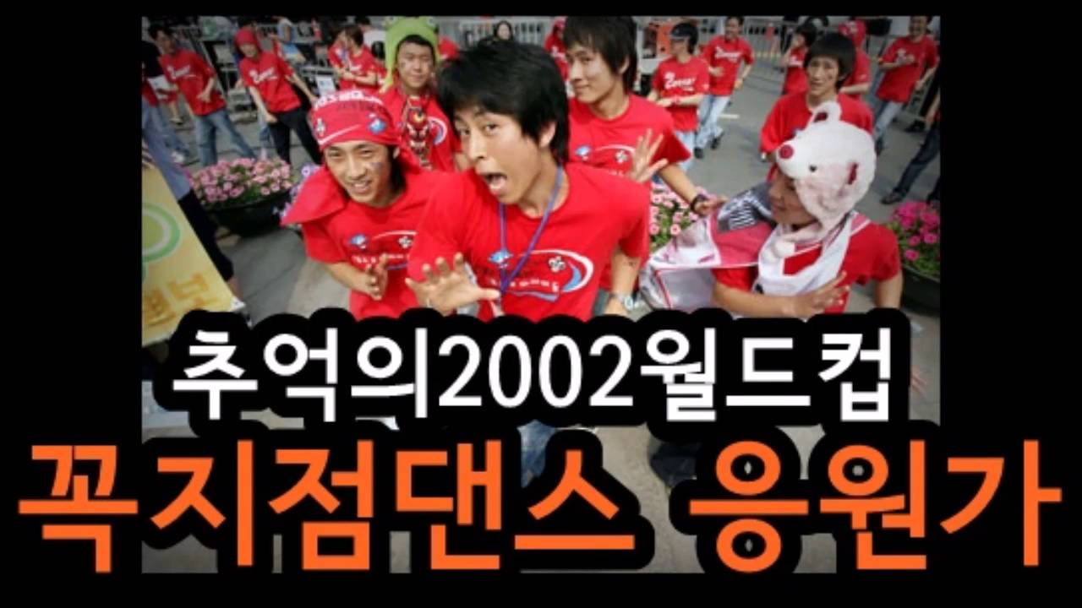

Slide 11
모든 미디어,
모든 컨텐츠가
축구경기가 아닌
‘축구문화’를 알려줬습니다
축구선수에 의한 경기가 아니라
축구를 보는 이가 만드는
문화를 느끼게 해주었습니다

Slide 12
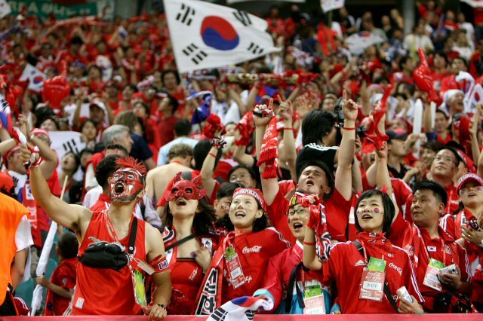
덕분에 남녀노소 누구나
붉은악마가 될 수 있었습니다

Slide 13
그런데, K리그는
어떻습니까?

Slide 14
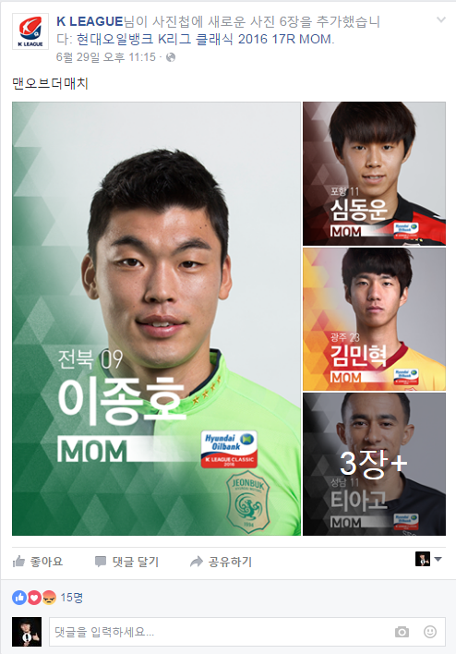
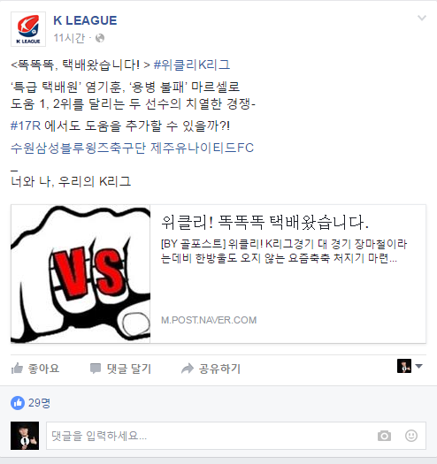

Slide 15
온통
경기, 선수, 기록 등
‘축구경기’에 대한
소식 밖에 없습니다
5천만을 열광하게 했던
우리만의 ‘축구문화’는
대체 어디에 있을까요?

Slide 16
이제는 축구경기가 아닌
축구문화를 이야기 할 때!

Slide 17
5천만을
붉은악마로
만들었던 그 때처럼

Slide 18
그래서 제안합니다
대세 미디어인 SNS를 통해
축구라는 문화를
즐기는 법을 전하자!
“케이리그 클래식의
꿀잼을 느끼도록!”

Slide 19
Project
케클을
캐꿀잼으로!

Slide 20
전반전
72TV with K League

Slide 21
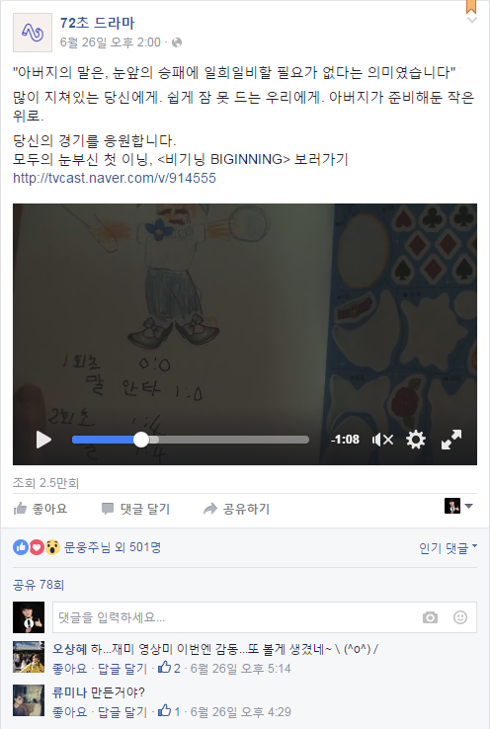
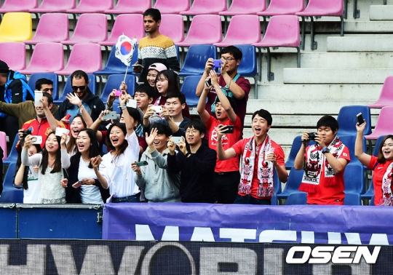
“경기는 선수들이 하지만, 경기장은 팬에 의해 만들어집니다”
늘 경기를 즐기고, 경기를 만들고, 경기를 움직이는 팬들의 이야기. 당신의 이야기가 이제 시작됩니다.
우리의 눈부신 킥오프, Kick
우리에게 우리 리그란 어떤 의미일까요? 내 친구가 뛰는, 내 아는 동생이 뛰는 이 리그를 응원한다는 의미는? 그 의미를 나누고 싶습니다

Slide 22
젊은이들을 이해하고
그들을 움직이는
2030의 TV, 72초 TV와의
콜라보레이션을 제안합니다

Slide 23
10,000,000명의
공감에
1억이면 됩니다

Slide 24
후반전
축덕쑥덕

Slide 25
페이스북의
대세 컨텐츠의 절대명제
친밀도

Slide 26
우리의 컨텐츠는
팬들과 친밀하게
좋아요, 댓글, 공유를
주고 받고 있는가?

Slide 27
NO

Slide 28
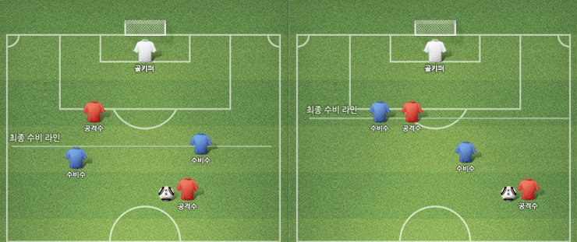
[축덕쑥덕 #1]
이 상황은 오프사이드일까요? 아닐까요? 맞추시는 축덕님께는 축덕의 상징인 프로축구 원년 유니폼 1개를 선물로 드립니다.
축덕들이 쑥덕 거릴 수 있고
축덕들이 떵떵 거릴 수 있도록
그들을 독려할 수 있는 컨텐츠와
그들을 위한 리워드 전략

Slide 29
컨텐츠 도달 UP⇧
컨텐츠 참여 UP⇧
축덕의 친구들에 대한 도달 UP⇧

Slide 30
[포메이션 #1]
당신이 응원할만한 팀은 어디일까요? 당신의 성향과 어울리는 팀을 한 번 찾아보세요. 당신이 응원하고 싶은 팀과 함께 친구를 태깅해보세요. 경기장에 갈 기회가 생길지도 모릅니다.
“야! 골대 앞에 가서
비빔밥처럼 비벼.”
서울리언의 느낌을 느끼며, 고급지게
닥치고 공격!
나~
서울사람이야 ♬
전북FC
FC서울
라이트팬들이
K리그를 컨텐츠로
느낄 수 있도록 하는 전략

Slide 31
컨텐츠 도달 UP⇧
컨텐츠 참여 UP⇧
라이트팬들의 관심 UP⇧

Slide 32
컨텐츠 전략 전, 후반
72TV with K League
축덕쑥덕

Slide 33
72초 TV로 공감을 얻고
축덕쑥덕 컨텐츠로 관심을 받아
온국민을 붉은악마로 만든 것처럼
케클을 캐꿀잼으로 즐기게 되길 !

